Slide 1
PRODUTO VETORIAL
21.10.2022

Slide 2
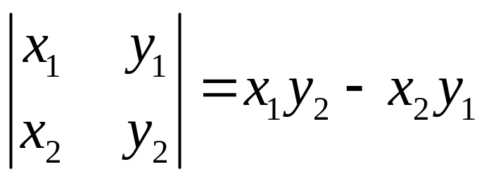
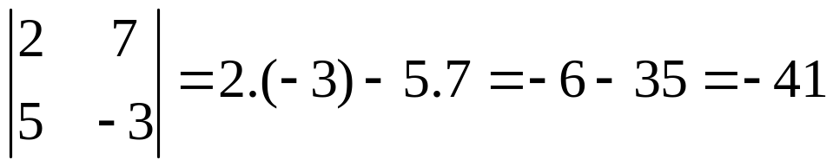
Preliminares ( p. 73)
O produto vetorial é um vetor
Será calculado utilizando o cálculo do determinante de uma matriz de ordem 2.
Por exemplo:

Slide 3
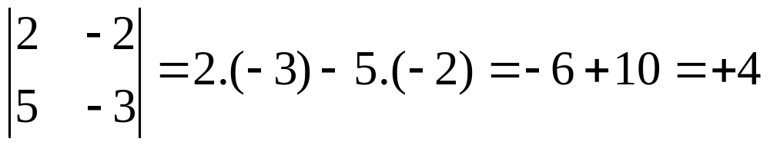
Preliminares ( p. 73)
Exemplo:

Slide 4
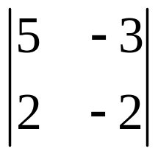
Preliminares ( p. 73)
c) Algumas propriedades dos determinantes:
C1) A troca de duas linhas inverte o sinal do determinante.
Ilustração:
No exemplo anterior, calculamos:
Calcule:

Slide 5
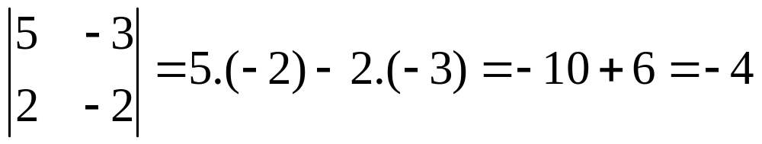
Preliminares ( p. 73)

Slide 6
Preliminares ( p. 73)
Vimos que
Com a troca de linhas, inverte-se o sinal do determinante.

Slide 7
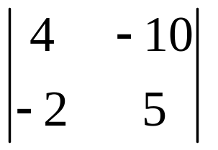
Preliminares ( p. 73)
c) Algumas propriedades dos determinantes:
C2) Se duas linhas forem constituídas de elementos proporcionais, o determinante é zero ( duas linhas iguais é um caso particular)
Ilustração:

Slide 8
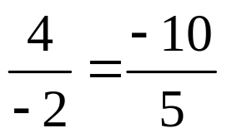
Preliminares ( p. 73)
c) Algumas propriedades dos determinantes:
C2) Se duas linhas forem constituídas de elementos proporcionais, o determinante é zero ( duas linhas iguais é um caso particular)
Ilustração:
Note que

Slide 9
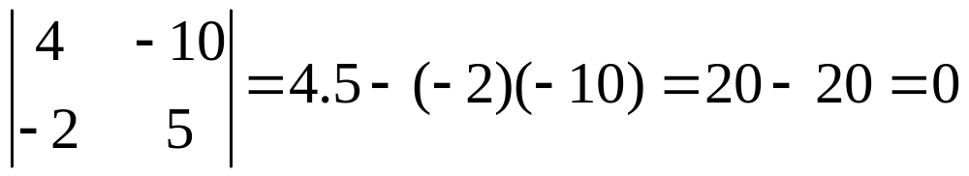
Preliminares ( p. 73)

Slide 10
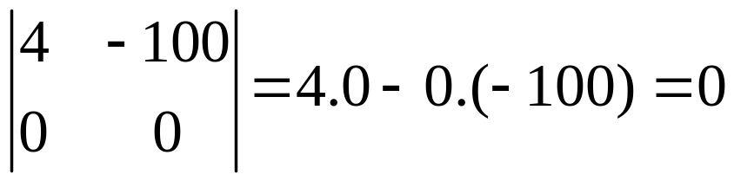
Preliminares ( p. 74)
c) Algumas propriedades dos determinantes:
C3) se uma das linhas for constituída de zeros, o determinante é zero.
Ilustração:

Slide 11
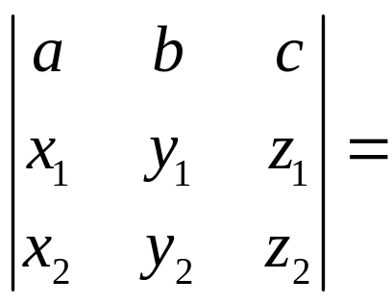
Preliminares ( p. 74)
d) Um determinante de ordem 3 pode ser dado por

Slide 12
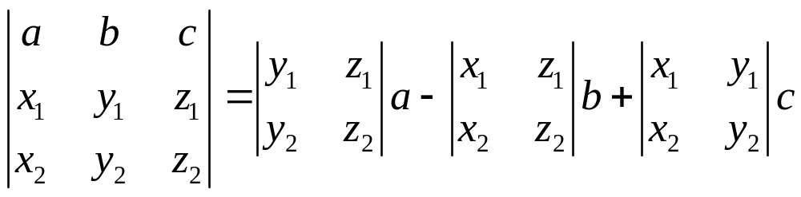
Preliminares ( p. 74)
Desenvolvimento do determinante pelo Teorema de Laplace aplicado à primeira linha de ordem 3

Slide 13
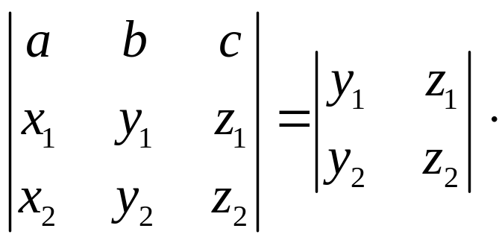
Preliminares ( p. 74)
d) Um determinante de ordem 3 pode ser dado por

Slide 14
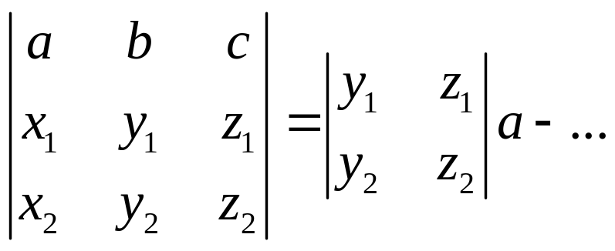
Preliminares ( p. 74)
d) Um determinante de ordem 3 pode ser dado por

Slide 15
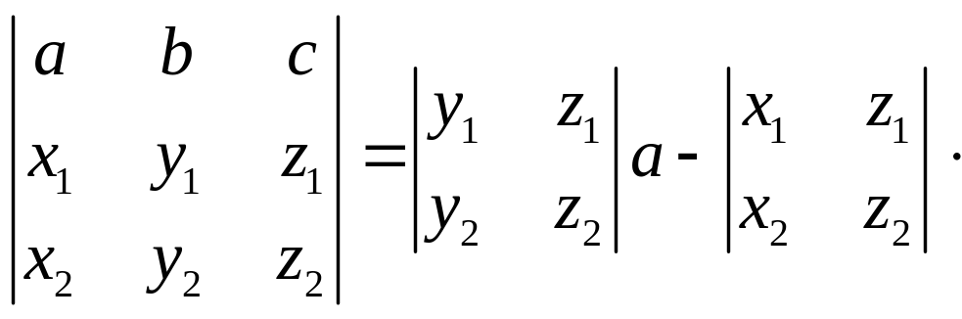
Preliminares ( p. 74)
d) Um determinante de ordem 3 pode ser dado por

Slide 16
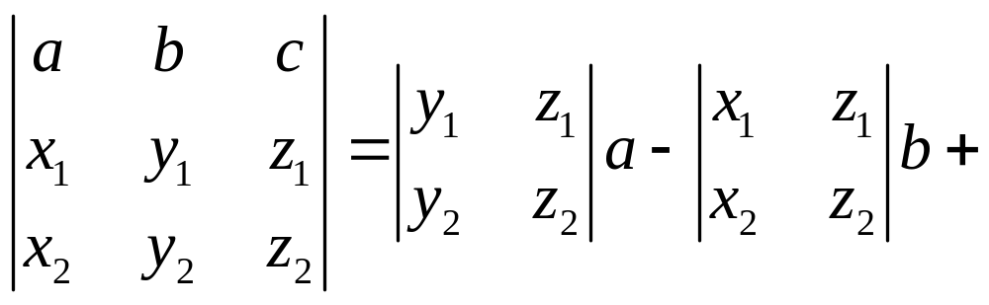
Preliminares ( p. 74)
d) Um determinante de ordem 3 pode ser dado por

Slide 17
Preliminares ( p. 74)
d) Um determinante de ordem 3 pode ser dado por

Slide 18
Preliminares ( p. 74)
d) Um determinante de ordem 3 pode ser dado por

Slide 19
Preliminares ( p. 74)
d) Um determinante de ordem 3 pode ser dado por

Slide 20
Preliminares ( p. 74)
Desenvolvimento do determinante pelo Teorema de Laplace aplicado à primeira linha de ordem 3

Slide 21
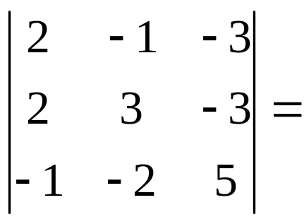
Preliminares ( p. 74)
Exemplo. Calcule:

Slide 22
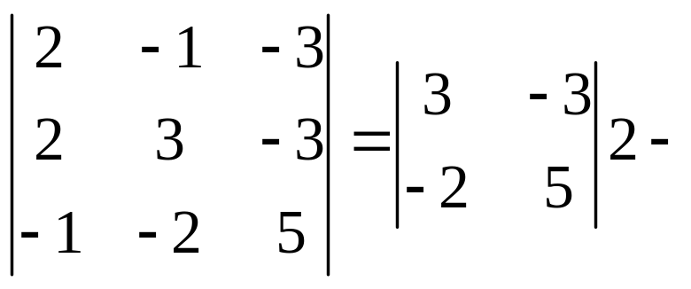
Preliminares ( p. 74)
Exemplo. Calcule:

Slide 23
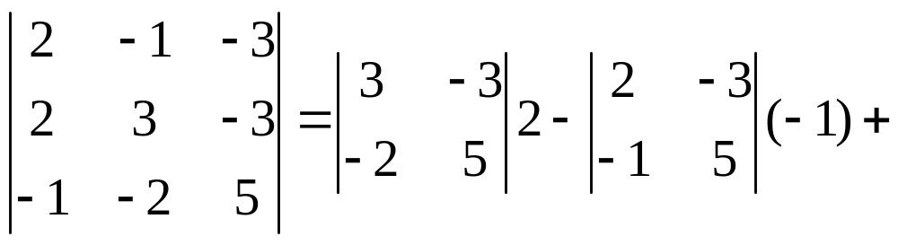
Preliminares ( p. 74)
Exemplo. Calcule:

Slide 24
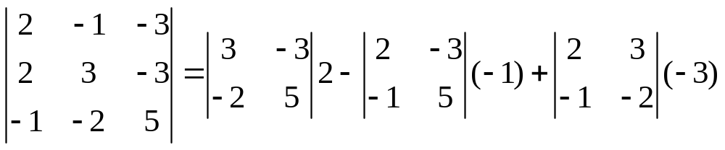
Preliminares ( p. 74)
Exemplo. Calcule:

Slide 25
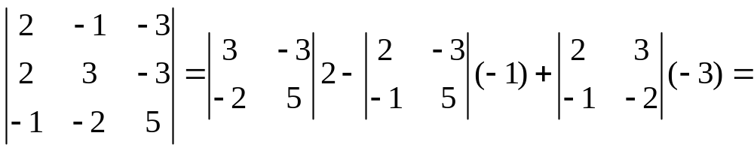

Slide 26
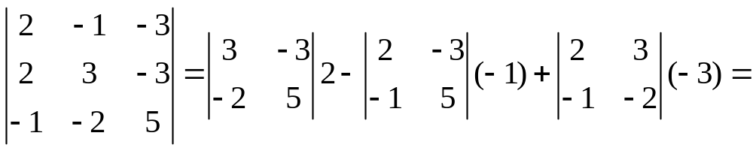
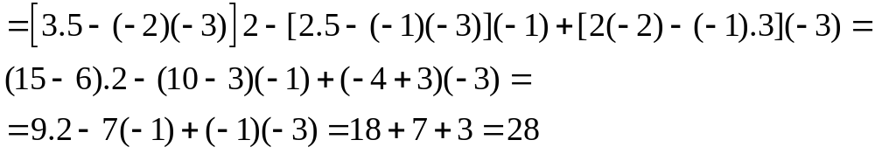

Slide 27
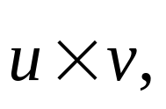
Definição do Produto Vetorial (p. 74)
Chama-se produto vetorial de dois vetores
tomados nesta ordem, e se representa por
ao vetor

Slide 28
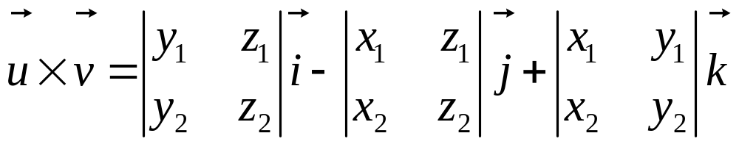
Definição do Produto Vetorial (p. 75)

Slide 29

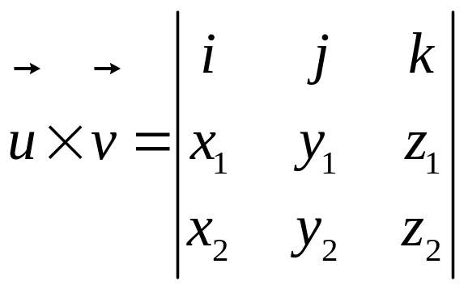
Definição do Produto Vetorial (p. 75)
Essa definição pode ser obtida do desenvolvimento segundo
o Teorema de Laplace, substituindo a, b, c por

Slide 30
Definição do Produto Vetorial (p. 75)
Essa definição pode ser obtida do desenvolvimento segundo
o Teorema de Laplace, substituindo a, b, c por
Esse símbolo não é um determinante, pois a primeira
linha contém vetores, e não escalares.
Mas é utilizado para auxiliar a memorizar a definição
de produto vetorial.

Slide 31
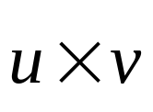
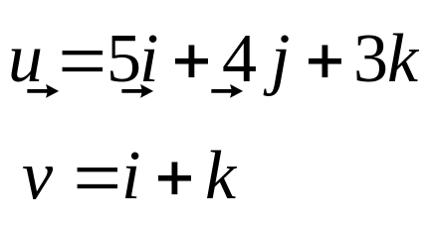
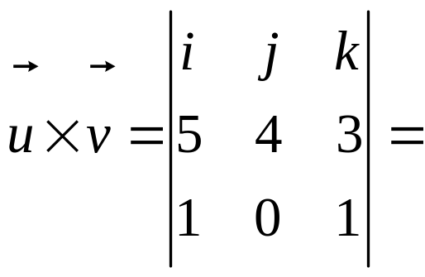
Definição do Produto Vetorial (p. 75)
Calcular

Slide 32
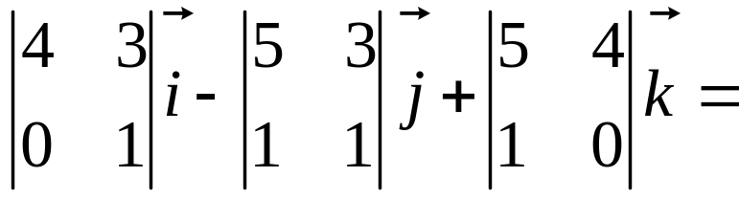
Definição do Produto Vetorial (p. 75)

Slide 33
Definição do Produto Vetorial (p. 75)

Slide 34
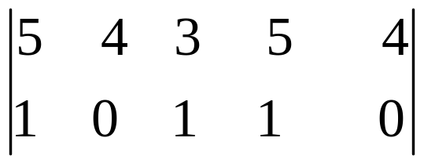

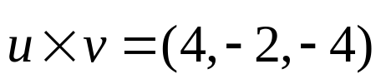
Dispositivo prático para calcular o produto vetorial:
Dispõe-se os dois vetores em linha, e repete-se pela ordem,
As duas primeiras colunas.
As três componentes de
São dadas pelos determinantes,

Slide 35
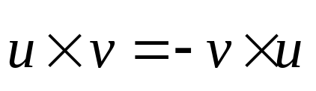
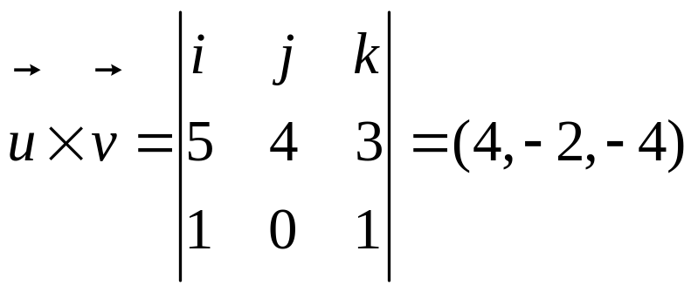
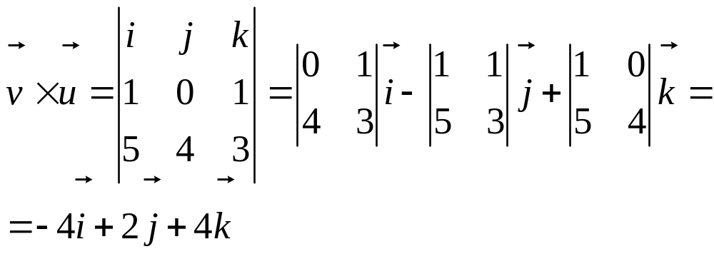
Observações: (p. 76)
Das propriedades vistas sobre determinantes, tem-se

Slide 36
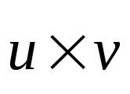
Observações: (p. 76)
Das propriedades vistas sobre determinantes, tem-se
1.

Slide 37
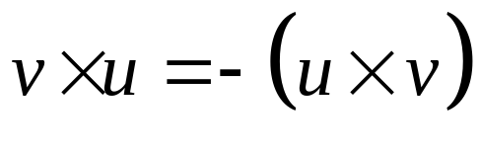
Observações: (p. 76)
Das propriedades vistas sobre determinantes, tem-se

Slide 38
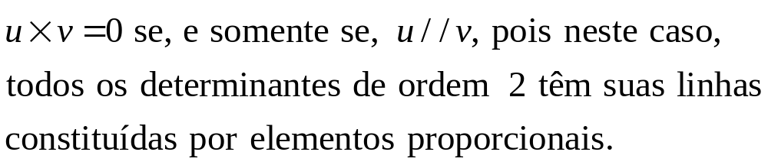
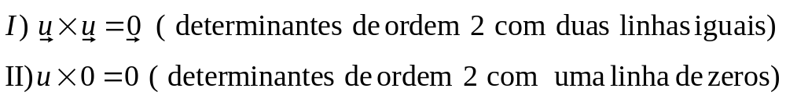
Observações: (p. 76)
Das propriedades vistas sobre determinantes, tem-se
2.
Casos particulares:

Slide 39
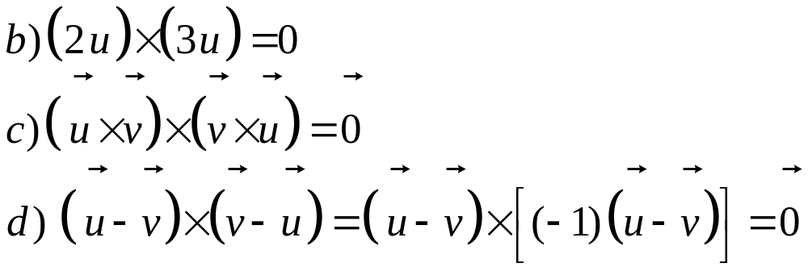
Observações: (p. 76)
Exemplos de vetores paralelos:

Slide 40

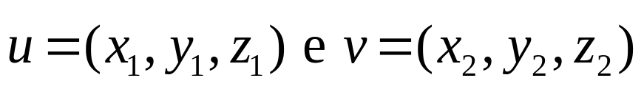
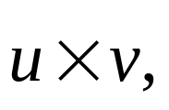
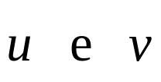
Características do vetor
(p. 76)
Considere os vetores
Direção de
O vetor é simultaneamente ortogonal a

Slide 41



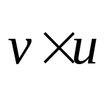
O vetor
é simultaneamente ortogonal a

Slide 42
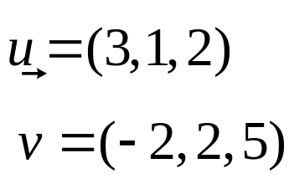
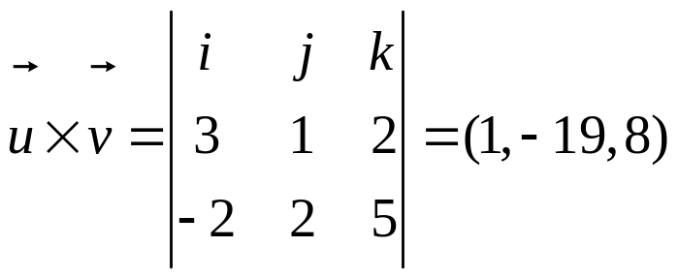
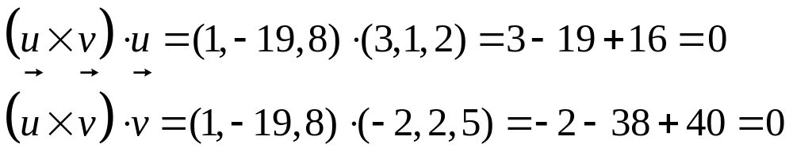
Exemplo:
Dados
Temos
Note que

Slide 43
Ou seja,

